Slide 1

IT522 – Yazılım Mühendisliği
2021 PhD Furkan Gözükara, Toros University https://github.com/FurkanGozukara/Yazilim-Muhendisligi-IT522-2021
Ders 4
Gereksinim Mühendisliği
Kaynak : https://ifs.host.cs.st-andrews.ac.uk/Books/SE9/Presentations/index.html

Slide 2
Ders 4’de İşlenmiş Konular
İşlevsel ve işlevsel olmayan gereksinimler
Yazılım gereksinimleri belgesi
Gereksinim özellikleri
Gereksinimler mühendislik süreçleri
Gereksinimlerin ortaya çıkarılması ve analizi
Gereksinimlerin doğrulanması
İhtiyaç yönetimi

Slide 3
Ders 4 - Gereksinim Mühendisliği
Bölüm 1
Source : https://ifs.host.cs.st-andrews.ac.uk/Books/SE9/Presentations/index.html

Slide 4
Gereksinim Mühendisliği
Müşterinin bir sistemden ihtiyaç duyduğu hizmetleri ve çalıştığı ve geliştirildiği sürecin kısıtlamalarını kurma süreci.
Gereksinimlerin kendisi, gereksinim mühendisliği sürecinde üretilen sistem hizmetleri ve kısıtlamaların tanımlarıdır.

Slide 5
Gereklilik Nedir?
Bir hizmetin veya bir sistem kısıtlamasının yüksek seviyeli soyut bir ifadesinden ayrıntılı bir matematiksel fonksiyonel spesifikasyona kadar değişebilir.
Gereksinimler ikili bir işleve hizmet edebileceğinden bu kaçınılmazdır
Bir sözleşme teklifinin temeli olabilir - bu nedenle yoruma açık olmalıdır;
Sözleşmenin kendisinin temeli olabilir - bu nedenle ayrıntılı olarak tanımlanmalıdır;
Bu ifadelerin her ikisi de gereksinimler olarak adlandırılabilir.

Slide 6
Gereksinim Soyutlaması (Davis)
“Bir şirket, büyük bir yazılım geliştirme projesi için bir sözleşmeye izin vermek istiyorsa, ihtiyaçlarını yeterince soyut bir şekilde tanımlamalı ve bir çözüm önceden tanımlanmamalıdır. İhtiyaçlar, birkaç yüklenicinin sözleşme için teklif verebilmesi, belki de müşteri kuruluşunun ihtiyaçlarını karşılamanın farklı yollarını sunabilmesi için yazılmalıdır. Bir sözleşme imzalandıktan sonra, yüklenici, müşterinin yazılımın ne yapacağını anlaması ve doğrulayabilmesi için müşteri için daha ayrıntılı bir sistem tanımı yazmalıdır. Bu belgelerin her ikisi de sistem için gereksinimler belgesi olarak adlandırılabilir.”

Slide 7
İhtiyaç Türleri
Kullanıcı gereksinimleri
Doğal dildeki ifadeler ve sistemin sağladığı hizmetlerin şemaları ve operasyonel kısıtlamaları. Müşteriler için yazılmıştır.
Sistem gereksinimleri
Sistemin işlevlerinin, hizmetlerinin ve operasyonel kısıtlamaların ayrıntılı açıklamalarını ortaya koyan yapılandırılmış bir belge. Neyin uygulanması gerektiğini tanımlar, bu nedenle müşteri ve yüklenici arasındaki bir sözleşmenin parçası olabilir.

Slide 8
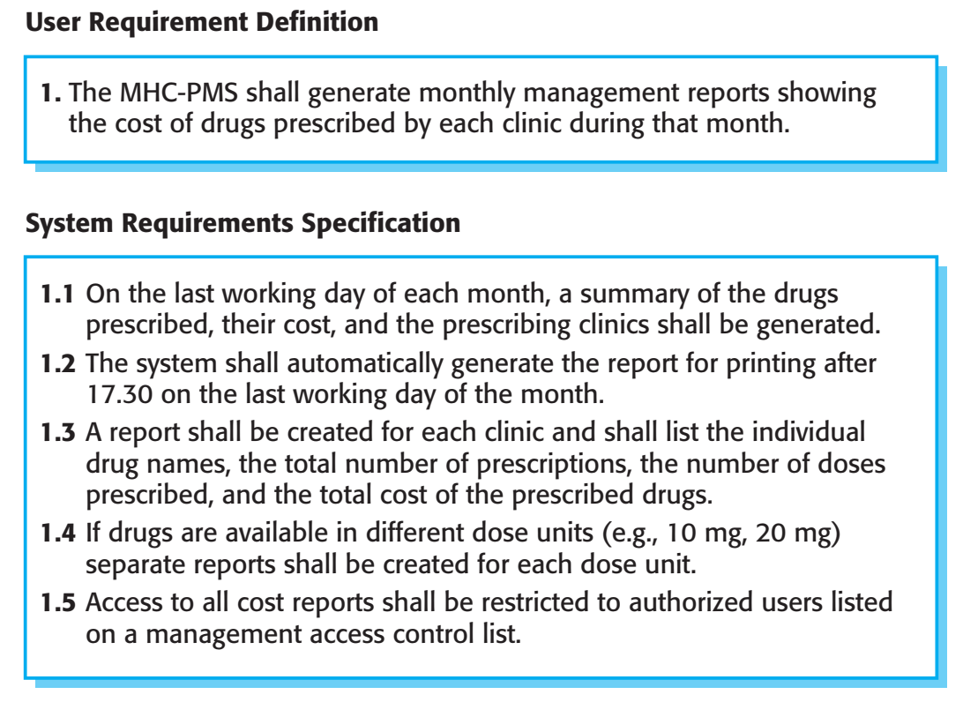
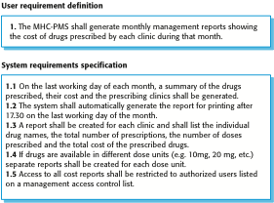
Kullanıcı Ve Sistem Gereksinimleri
AS-HYS (Akıl Sağlığı Hasta Yönetim Sistemi)

Slide 9
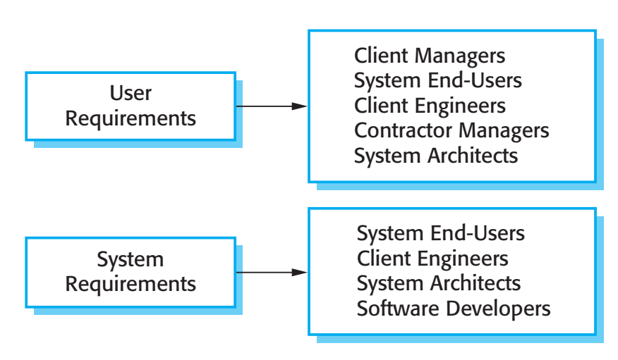
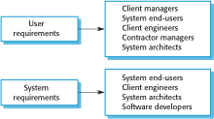
Farklı Gereksinim Spesifikasyonlarının Okuyucuları

Slide 10
İşlevsel Ve İşlevsel Olmayan Gereksinimler
İşlevsel gereksinimler
Sistemin sunması gereken hizmetlerin beyanları, sistemin belirli girdilere nasıl tepki vermesi gerektiği ve sistemin belirli durumlarda nasıl davranması gerektiği.
Sistemin ne yapmaması gerektiğini de belirtebilir.
İşlevsel olmayan gereksinimler
Zamanlama kısıtlamaları, geliştirme sürecindeki kısıtlamalar, standartlar, vb. gibi sistem tarafından sunulan hizmetler veya işlevler üzerindeki kısıtlamalar.
Genellikle tek tek özellikler veya hizmetler yerine bir bütün olarak sisteme uygulanır.
Etki alanı gereksinimleri
Operasyon alanından sistemdeki kısıtlamalar

Slide 11
İşlevsel Gereksinimler
İşlevselliği veya sistem hizmetlerini açıklayın.
Yazılımın türüne, beklenen kullanıcılara ve yazılımın kullanıldığı sistem türüne bağlıdır.
İşlevsel kullanıcı gereksinimleri, sistemin ne yapması gerektiğine dair üst düzey ifadeler olabilir.
İşlevsel sistem gereksinimleri, sistem hizmetlerini ayrıntılı olarak tanımlamalıdır.

Slide 12
Akıl Sağlığı Hasta Yönetim Sistemi (AS-HYS) İçin İşlevsel Gereksinimler
Bir kullanıcı, tüm klinikler için randevu listelerini arayabilecektir.
Sistem, her klinik için her gün, o gün randevulara gelmesi beklenen hastaların bir listesini oluşturacaktır.
Sistemi kullanan her personel, 8 basamaklı çalışan numarasıyla benzersiz bir şekilde tanımlanacaktır.

Slide 13
Gereksinimler Tutarsızlığı
Gereksinimler tam olarak belirtilmediğinde sorunlar ortaya çıkar.
Belirsiz gereksinimler, geliştiriciler ve kullanıcılar tarafından farklı şekillerde yorumlanabilir.
1. gereksinimdeki 'arama' terimini düşünün
Kullanıcı niyeti - tüm kliniklerdeki tüm randevularda bir hasta adı arayın;
Geliştirici yorumu - bireysel bir klinikte bir hasta adı arayın. Kullanıcı kliniği seçer ve ardından arar.

Slide 14
Gereksinimlerin Eksiksizliği Ve Tutarlılığı
Prensip olarak, gereksinimler hem eksiksiz hem de tutarlı olmalıdır.
Tamamlayınızs
Gerekli tüm işlevlerin açıklamalarını içermelidir.
Tutarlı
Sistem işlevlerinin açıklamalarında herhangi bir çatışma veya çelişki olmamalıdır.
Uygulamada, eksiksiz ve tutarlı bir gereklilikler belgesi üretmek imkansızdır.

Slide 15
İşlevsel Olmayan Gereksinimler
Bunlar, sistem özelliklerini ve kısıtlamalarını, örneğin güvenilirlik, yanıt süresi ve depolama gereksinimlerini tanımlar. Kısıtlamalar, G / Ç cihaz kapasitesi, sistem gösterimleri, vb.
Süreç gereksinimleri, belirli bir IDE, programlama dili veya geliştirme yöntemini zorunlu kılarak da belirtilebilir.
İşlevsel olmayan gereksinimler, işlevsel gereksinimlerden daha kritik olabilir. Bunlar karşılanmazsa, sistem işe yaramayabilir.

Slide 16
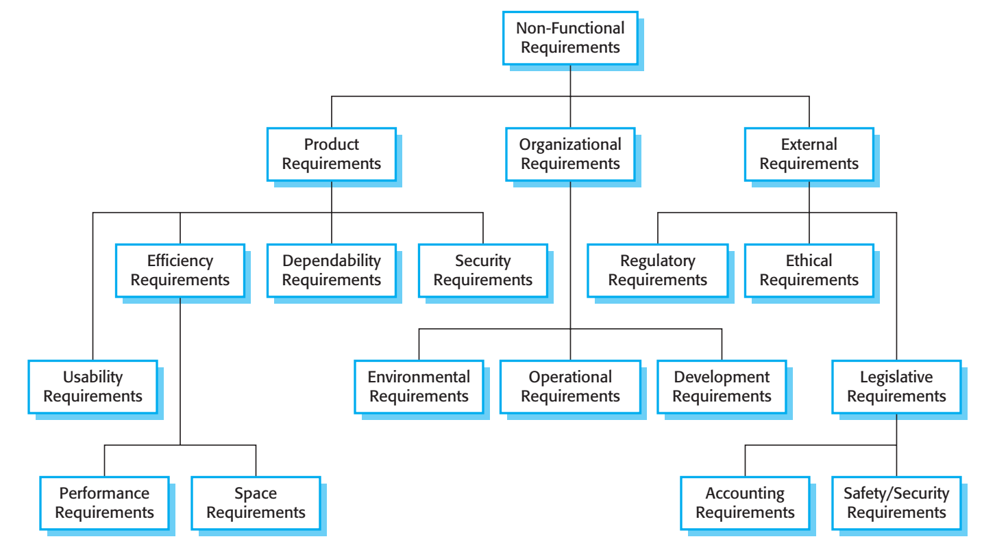
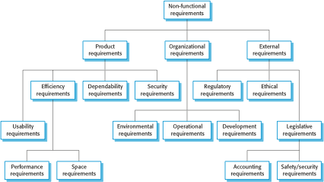
İşlevsel Olmayan Gereksinim Türleri

Slide 17
İşlevsel Olmayan Gereksinimlerin Uygulanması
İşlevsel olmayan gereksinimler, tek tek bileşenlerden ziyade bir sistemin genel mimarisini etkileyebilir.
Örneğin, performans gereksinimlerinin karşılandığından emin olmak için, sistemi bileşenler arasındaki iletişimi en aza indirecek şekilde düzenlemeniz gerekebilir.
Bir güvenlik gereksinimi gibi işlevsel olmayan tek bir gereksinim, gerekli olan sistem hizmetlerini tanımlayan bir dizi ilgili işlevsel gereksinimi oluşturabilir.
Ayrıca, mevcut gereksinimleri kısıtlayan gereksinimler de oluşturabilir.

Slide 18
İşlevsel Olmayan Sınıflandırmalar
Ürün gereksinimleri
Teslim edilen ürünün belirli bir şekilde davranması gerektiğini belirten gereksinimler, örneğin yürütme hızı, güvenilirlik vb.
Organizasyon gereksinimleri
Kurumsal politika ve prosedürlerin bir sonucu olan gereksinimler, örneğin kullanılan süreç standartları, uygulama gereksinimleri, vb.
Dış gereksinimler
Sistem ve geliştirme süreci dışındaki faktörlerden kaynaklanan gereksinimler, örneğin birlikte çalışabilirlik gereksinimleri, yasal gereksinimler, vb.

Slide 19
AS-HYS'deki İşlevsel Olmayan Gereksinimlere Örnekler
Ürün gereksinimi AS-HYS, normal çalışma saatleri boyunca tüm klinikler için mevcut olacaktır (Pzt-Cum, 08.30-17.30). Normal çalışma saatleri içindeki aksama süresi, herhangi bir günde beş saniyeyi geçmeyecektir. Organizasyonel gereklilik AS-HYS sisteminin kullanıcıları, sağlık yetkilisi kimlik kartlarını kullanarak kendilerini doğrulayacaklardır. Dış gereklilik Sistem, HStan-03-2006-priv'de belirtilen hasta gizliliği hükümlerini uygulayacaktır.

Slide 20
Hedefler Ve Gereksinimler
İşlevsel olmayan gereksinimlerin kesin olarak belirtilmesi çok zor olabilir ve kesin olmayan gereksinimlerin doğrulanması zor olabilir.
Hedef
Kullanım kolaylığı gibi genel bir kullanıcı niyeti.
Doğrulanabilir işlevsel olmayan gereksinim
Nesnel olarak test edilebilen bazı önlemleri kullanan bir ifade.
Hedefler, sistem kullanıcılarının niyetlerini ilettikleri için geliştiricilere yardımcı olur.

Slide 21
Kullanılabilirlik Gereksinimleri
Sistem, sağlık personeli tarafından kullanımı kolay olmalı ve kullanıcı hatalarını en aza indirecek şekilde düzenlenmelidir. (Hedef)
Sağlık personeli, dört saatlik eğitimin ardından tüm sistem işlevlerini kullanabilecektir. Bu eğitimden sonra deneyimli kullanıcılar tarafından yapılan ortalama hata sayısı sistem kullanım saatinde ikiyi geçmeyecektir. (Test edilebilir işlevsel olmayan gereksinim)

Slide 22
İşlevsel Olmayan Gereksinimleri Belirtmek İçin Metrikler
Özellik | Ölçü
Hız | İşlenen işlemler / saniye Kullanıcı / olay yanıt süresi Ekran yenileme süresi
Boyut | Mbyte ROM yongası sayısı
Kullanım kolaylığı | Antrenman vakti Yardım çerçevesi sayısı
Güvenilirlik | Bir başarısızlığın ortaya çıkması için gereken ortalama süre Bulunamama olasılığı Başarısızlık oluşma oranı Kullanılabilirlik
Sağlamlık | Hatadan sonra yeniden başlatma süresi Hataya neden olan olayların yüzdesi Başarısızlık durumunda veri bozulması olasılığı
Taşınabilirlik | Hedef bağımlı ifadelerin yüzdesi Hedef sistem sayısı

Slide 23
Etki Alanı Gereksinimleri
Sistemin operasyonel etki alanı, sisteme gereksinimleri empoze eder.
Örneğin, bir uçak kontrol sistemi, farklı hava koşullarında frenleme özelliklerini hesaba katmalıdır.
Etki alanı gereksinimleri, yeni işlevsel gereksinimler, mevcut gereksinimler üzerindeki kısıtlamalar veya belirli hesaplamaları tanımlayabilir.
Etki alanı gereksinimleri karşılanmazsa, sistem çalışmayabilir.

Slide 24
Tren Koruma Sistemi
Bu, bir tren koruma sistemi için bir alan gereksinimidir:
Trenin yavaşlaması şu şekilde hesaplanacaktır:
Dtrain = Dcontrol + Dgradient
burada Dgradient 9.81ms2 * kompanse gradyan / alfa'dır ve 9.81ms2 / alfa değerleri farklı tren türleri için bilinir.
Uzman olmayan birinin bunun sonuçlarını ve diğer gereksinimlerle nasıl etkileşime girdiğini anlaması zordur.

Slide 25
Etki Alanı Gereksinimleri Sorunları
Anlaşılabilirlik
Gereksinimler, uygulama alanının dilinde ifade edilir;
Bu genellikle sistemi geliştiren yazılım mühendisleri tarafından anlaşılmaz.
Örtüklük
Etki alanı uzmanları alanı o kadar iyi anlar ki, etki alanı gereksinimlerini açık hale getirmeyi düşünmezler.

Slide 26
Bölüm 1’in Anahtar Noktaları
Bir yazılım sistemi için gereksinimler, sistemin ne yapması gerektiğini belirler ve işleyişi ve uygulaması üzerindeki kısıtlamaları tanımlar.
İşlevsel gereksinimler, sistemin sağlaması gereken hizmetlerin beyanları veya bazı hesaplamaların nasıl yapılması gerektiğinin açıklamalarıdır.
İşlevsel olmayan gereksinimler genellikle geliştirilmekte olan sistemi ve kullanılan geliştirme sürecini kısıtlar.
Genellikle sistemin ortaya çıkan özellikleriyle ilgilidir ve bu nedenle sisteme bir bütün olarak uygulanırlar.

Slide 27
Ders 4 - Gereksinim Mühendisliği
Bölüm 2

Slide 28
Yazılım Gereksinimleri Belgesi
Yazılım gereksinimleri belgesi, sistem geliştiricilerinin neye ihtiyaç duyduğuna dair resmi açıklamadır.
Hem kullanıcı gereksinimlerinin bir tanımını hem de sistem gereksinimlerinin bir özelliğini içermelidir.
Bir tasarım belgesi DEĞİLDİR. Mümkün olduğu kadar, sistemin NASIL yapması gerektiğinden ziyade sistemin NE yapması gerektiğini ayarlamalıdır.

Slide 29
Çevik Yöntemler Ve Gereksinimler
Birçok çevik yöntem, gereksinimler çok hızlı değiştiği için bir gereksinim belgesi oluşturmanın zaman kaybı olduğunu savunur.
Bu nedenle belge her zaman güncelliğini yitirmiştir.
XP gibi yöntemler artımlı gereksinim mühendisliğini kullanır ve gereksinimleri 'kullanıcı hikayeleri' olarak ifade eder (Ders 3'te tartışılmıştır).
Bu, iş sistemleri için pratiktir, ancak çok sayıda teslimat öncesi analiz (örneğin kritik sistemler) gerektiren veya birkaç ekip tarafından geliştirilen sistemler için sorunludur.

Slide 30
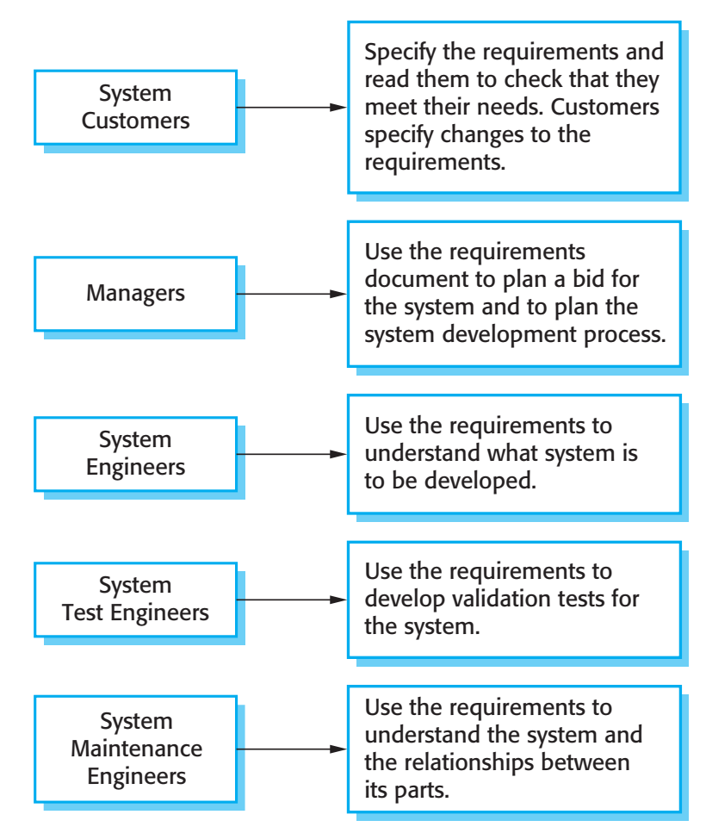
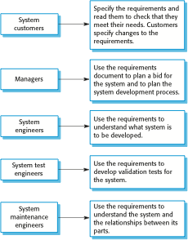
Gereksinimler Belgesinin Kullanıcıları

Slide 31
Gereksinimler Belge Değişkenliği
Gereksinimler belgesindeki bilgiler, sistem türüne ve kullanılan geliştirme yaklaşımına bağlıdır.
Aşamalı olarak geliştirilen sistemler, tipik olarak gereksinimler belgesinde daha az ayrıntıya sahip olacaktır.
Gereksinim belgeleri standartları, örneğin IEEE standardı olarak tasarlanmıştır. Bunlar çoğunlukla büyük sistem mühendisliği projelerinin gereksinimlerine uygulanabilir.

Slide 32
Gereksinimler Belgesinin Yapısı
Bölüm | Açıklama
Önsöz | Bu, belgenin beklenen okuyucu kitlesini tanımlamalı ve yeni bir sürümün oluşturulması için bir gerekçe ve her sürümde yapılan değişikliklerin bir özeti dahil olmak üzere sürüm geçmişini açıklamalıdır.
Giriş | Bu, sisteme olan ihtiyacı tanımlamalıdır. Sistemin işlevlerini kısaca tanımlamalı ve diğer sistemlerle nasıl çalışacağını açıklamalıdır. Ayrıca, sistemin, yazılımı devreye alan kuruluşun genel iş veya stratejik hedeflerine nasıl uyduğunu da açıklamalıdır.
Sözlük | Bu, belgede kullanılan teknik terimleri tanımlamalıdır. Okuyucunun deneyimi veya uzmanlığı hakkında varsayımlarda bulunmamalısınız.
Kullanıcı gereksinimleri tanımı | Burada, kullanıcı için sağlanan hizmetleri tanımlıyorsunuz. İşlevsel olmayan sistem gereksinimleri de bu bölümde açıklanmalıdır. Bu açıklamada, müşterilerin anlayabileceği doğal dil, diyagramlar veya diğer gösterimler kullanabilir. Uyulması gereken ürün ve süreç standartları belirtilmelidir.
Sistem mimarisi | Bu bölüm, beklenen sistem mimarisine üst düzey bir genel bakış sunmalı ve işlevlerin sistem modülleri arasında dağılımını göstermelidir. Yeniden kullanılan mimari bileşenler vurgulanmalıdır.

Slide 33
Gereksinimler Belgesinin Yapısı
Bölüm | Açıklama
Sistem gereksinimleri belirtimi | Bu, işlevsel ve işlevsel olmayan gereksinimleri daha ayrıntılı olarak açıklamalıdır. Gerekirse, işlevsel olmayan gereksinimlere daha fazla ayrıntı da eklenebilir. Diğer sistemlere arayüzler tanımlanabilir.
Sistem modelleri | Bu, sistem bileşenleri ile sistem ve çevresi arasındaki ilişkileri gösteren grafik sistem modellerini içerebilir. Olası modellerin örnekleri, nesne modelleri, veri akışı modelleri veya anlamsal veri modelleridir.
Sistem gelişimi | Bu, sistemin dayandığı temel varsayımları ve donanım gelişimi, değişen kullanıcı ihtiyaçları vb. nedeniyle beklenen değişiklikleri açıklamalıdır. Bu bölüm, sistem tasarımcıları için yararlıdır çünkü sistemde gelecekteki olası değişiklikleri kısıtlayacak tasarım kararlarından kaçınmalarına yardımcı olabilir.
Ekler | Bunlar, geliştirilmekte olan uygulamayla ilgili ayrıntılı, özel bilgiler sağlamalıdır; örneğin, donanım ve veritabanı açıklamaları. Donanım gereksinimleri, sistem için minimum ve optimum yapılandırmaları tanımlar. Veritabanı gereksinimleri, sistem tarafından kullanılan verilerin mantıksal organizasyonunu ve veriler arasındaki ilişkileri tanımlar.
Dizin | Belgeye birkaç dizin dahil edilebilir. Normal bir alfabetik dizinin yanı sıra, bir diyagram dizini, bir işlev dizini vb. olabilir.

Slide 34
Gereksinim Özellikleri
Kullanıcı ve sistem gereksinimlerinin bir gereksinimler belgesine yazılması süreci.
Kullanıcı gereksinimleri, teknik bir geçmişi olmayan son kullanıcılar ve müşteriler tarafından anlaşılabilir olmalıdır.
Sistem gereksinimleri daha ayrıntılı gereksinimlerdir ve daha fazla teknik bilgi içerebilir.
Gereksinimler, sistem geliştirme sözleşmesinin parçası olabilir
Bu nedenle, bunların olabildiğince eksiksiz olması önemlidir.

Slide 35
Sistem Gereksinimleri Belirtimi Yazmanın Yolları
Gösterim | Açıklama
Doğal lisan | Gereksinimler, doğal dilde numaralandırılmış cümleler kullanılarak yazılmıştır. Her cümle bir şartı ifade etmelidir.
Yapılandırılmış doğal dil | Gereksinimler, standart bir form veya şablon üzerine doğal dilde yazılmıştır. Her alan, gereksinimin bir yönü hakkında bilgi sağlar.
Tasarım açıklama dilleri | Bu yaklaşım, bir programlama dili gibi bir dil kullanır, ancak sistemin operasyonel bir modelini tanımlayarak gereksinimleri belirlemek için daha soyut özelliklere sahiptir. Bu yaklaşım, arayüz özellikleri için faydalı olabilse de, artık nadiren kullanılmaktadır.
Grafik gösterimler | Metin açıklamaları ile desteklenen grafik modeller, sistemin işlevsel gereksinimlerini tanımlamak için kullanılır; UML kullanım durumu ve sıra diyagramları yaygın olarak kullanılır.
Matematiksel özellikler | Bu gösterimler, sonlu durum makineleri veya kümeleri gibi matematiksel kavramlara dayanır. Bu belirsiz özellikler bir gereksinimler belgesindeki belirsizliği azaltabilse de, çoğu müşteri resmi bir belirtimi anlamaz. İstediklerini temsil edip etmediğini kontrol edemezler ve bunu bir sistem sözleşmesi olarak kabul etme konusunda isteksiz olurlar.

Slide 36
Gereksinimler Ve Tasarım
Prensip olarak, gereksinimler sistemin ne yapması gerektiğini belirtmeli ve tasarım bunu nasıl yaptığını açıklamalıdır.
Uygulamada, gereksinimler ve tasarım birbirinden ayrılamaz
Gereksinimleri yapılandırmak için bir sistem mimarisi tasarlanabilir;
Sistem, tasarım gereksinimleri oluşturan diğer sistemlerle birlikte çalışabilir;
İşlevsel olmayan gereksinimleri karşılamak için belirli bir mimarinin kullanılması bir alan gereksinimi olabilir.
Bu, yasal bir gerekliliğin bir sonucu olabilir.

Slide 37
Doğal Dil Özelliği
Gereksinimler, diyagramlar ve tablolarla tamamlanan doğal dil cümleleri olarak yazılır.
İfade edici, sezgisel ve evrensel olduğu için yazma gereksinimleri için kullanılır. Bu, gereksinimlerin kullanıcılar ve müşteriler tarafından anlaşılabileceği anlamına gelir.

Slide 38
Yazım Gereksinimleri İçin Yönergeler
Standart bir format icat edin ve tüm gereksinimler için kullanın.
Dili tutarlı bir şekilde kullanın. Zorunlu gereksinimler için kullanılan format istenen gereksinimler için de kullanılmalıdır.
Gereksinimin önemli kısımlarını belirlemek için metin vurgulamayı kullanın.
Bilgisayar jargonu kullanmaktan kaçının.
Bir gerekliliğin neden gerekli olduğuna dair bir açıklama (gerekçe) ekleyin.

Slide 39
Doğal Dille İlgili Sorunlar
Net değil, netlik yok, netliğin olmaması
Belgenin okunmasını zorlaştırmadan hassaslık zordur.
Gereksinim karmaşası
İşlevsel ve işlevsel olmayan gereksinimler karışık olma eğilimindedir.
Gereksinimlerin birleşmesi
Birkaç farklı gereksinim birlikte ifade edilebilir.

Slide 40
İnsülin Pompası Yazılım Sistemi İçin Örnek Gereksinimler
3.2 Sistem, kan şekerini ölçecek ve gerekirse insülinü her 10 dakikada bir iletecektir. (Kan şekerindeki değişiklikler nispeten yavaştır, bu nedenle daha sık ölçüm gereksizdir; daha az sıklıkta ölçüm gereksiz yere yüksek şeker seviyelerine yol açabilir.) 3.6 Sistem, test edilecek koşullar ve Tablo 1'de tanımlanan ilişkili eylemler ile her dakika da bir kendi kendine test rutini çalıştırmalıdır. (Bir kendi kendine test rutini, donanım ve yazılım sorunlarını keşfedebilir ve kullanıcıyı normal işlemin gerçekleşmesinin imkansız olabileceği konusunda uyarabilir)

Slide 41
Bir Yapıya Tabi Özellikler
Gereksinim yazarının özgürlüğünün sınırlı olduğu ve gereksinimlerin standart bir şekilde yazıldığı, yazma gereksinimlerine bir yaklaşım.
Bu, gömülü kontrol sistemi gereksinimleri gibi bazı gereksinim türleri için iyi çalışır, ancak bazen iş sistemi gereksinimlerini yazmak için çok katıdır.

Slide 42
Form Tabanlı Özellikler
Fonksiyonun veya varlığın tanımı.
Girişlerin tanımı ve nereden geldikleri.
Çıktıların ve nereye gittiklerinin açıklaması.
Hesaplama için gerekli bilgiler ve kullanılan diğer varlıklar hakkında bilgiler.
Yapılacak işlemin açıklaması.
Ön ve son koşullar (uygunsa).
Fonksiyonun yan etkileri (varsa).

Slide 43
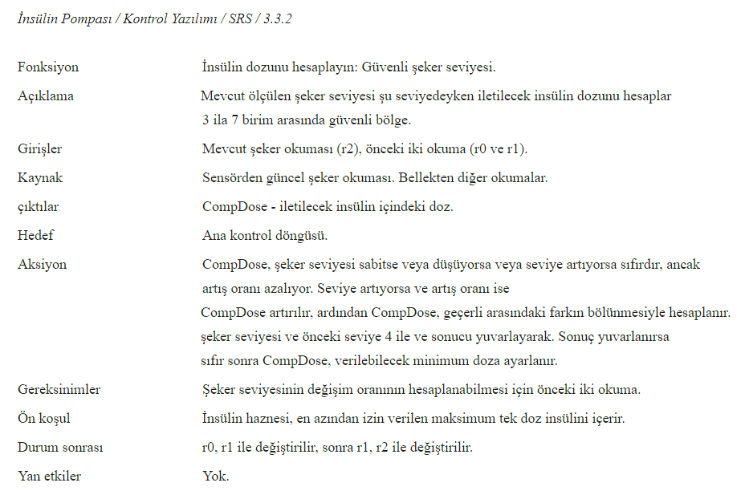
Bir İsülin Pompası Gereksiniminin Yapılandırılmış Bir Özelliği

Slide 44
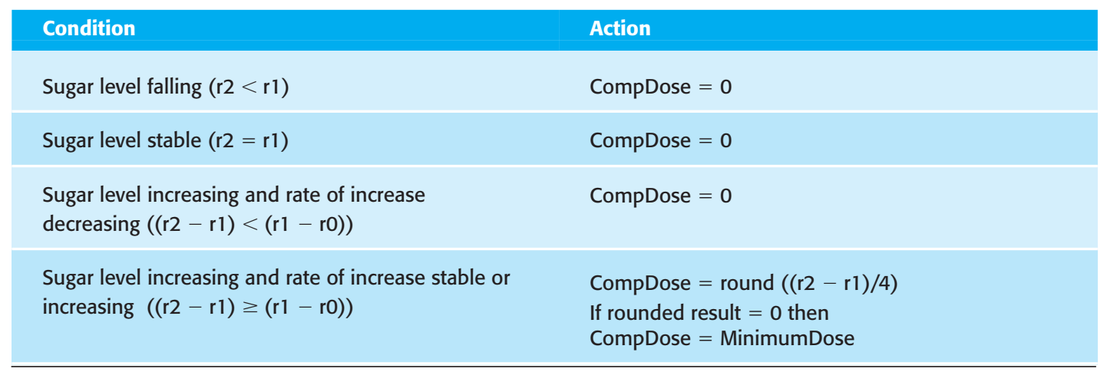
Bir İnsülin Pompası Gereksiniminin Yapısal Şekilde Yazılmış Bir Özelliği

Slide 45
Tablo Özellikleri
Doğal dili desteklemek için kullanılır.
Bir dizi olası alternatif eylem planını tanımlamanız gerektiğinde özellikle yararlıdır.
Örneğin, insülin pompa sistemleri, hesaplamalarını kan şekeri seviyesinin değişim oranına dayandırır ve tablo özellikleri, farklı senaryolar için insülin ihtiyacının nasıl hesaplanacağını açıklar.

Slide 46
Bir İnsülin Pompası İçin Hesaplamanın Tablo Şeklindeki Özellikleri
Durum | Aksiyon
Şeker seviyesi düşüyor (r2 <r1) | CompDose = 0
Şeker seviyesi sabit (r2 = r1) | CompDose = 0
Şeker seviyesi artıyor ve artış oranı azalıyor ((r2 - r1) <(r1 - r0)) | CompDose = 0
Şeker seviyesi artıyor ve artış hızı sabit veya artıyor ((r2 - r1) ≥ (r1 - r0)) | CompDose = yuvarlak ((r2 - r1) / 4) Yuvarlanmış sonuç = 0 ise o zaman CompDose = MinimumDose

Slide 47
Gereksinimler Mühendislik Süreçleri
GM için kullanılan süreçler, uygulama alanına, ilgili kişilere ve gereksinimleri geliştiren kuruluşa bağlı olarak büyük ölçüde değişir.
Bununla birlikte, tüm süreçler için ortak olan birkaç genel faaliyet vardır.
Gereksinimlerin ortaya çıkarılması;
Gereksinimlerin analizi;
Gereksinimlerin doğrulanması;
İhtiyaç Yönetimi.
Uygulamada, GM, bu süreçlerin araya eklendiği yinelemeli bir faaliyettir.

Slide 48
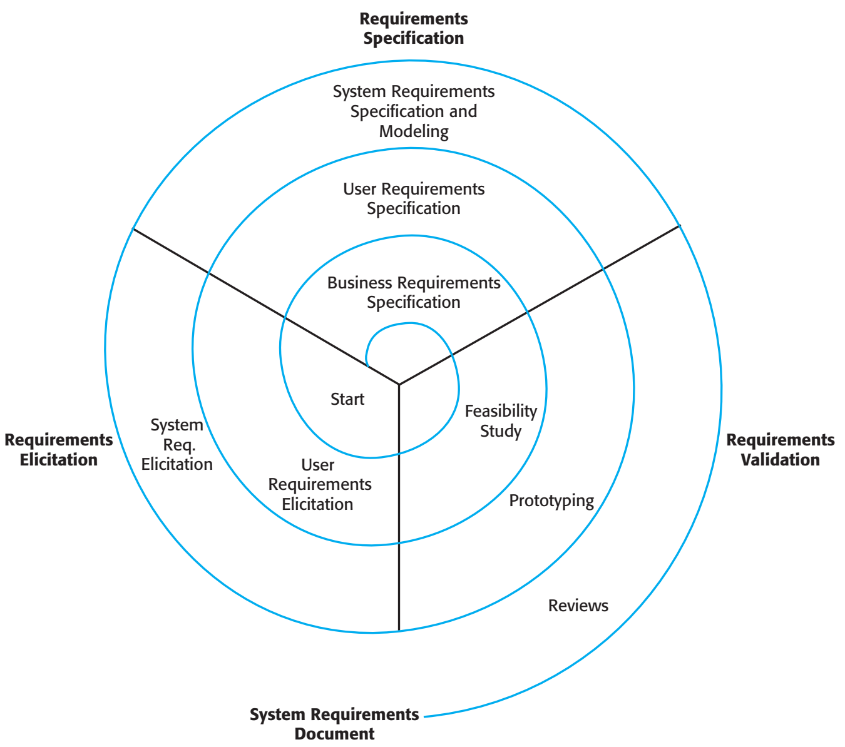
Gereksinim Mühendisliği Sürecinin Spiral Bir Görünümü

Slide 49
Gereksinimlerin Ortaya Çıkarılması Ve Analizi
Bazen gereksinimlerin ortaya çıkarılması veya gereksinim keşfi olarak adlandırılır.
Uygulama alanı, sistemin sunması gereken hizmetler ve sistemin operasyonel kısıtlamaları hakkında bilgi edinmek için müşterilerle birlikte çalışan teknik personeli içerir.
Son kullanıcıları, yöneticileri, bakımla ilgilenen mühendisleri, alan uzmanlarını, sendikaları vb. içerebilir. Bunlara paydaşlar denir .

Slide 50
Gereksinim Analizi Sorunları
Paydaşlar gerçekten ne istediklerini bilmiyorlar.
Paydaşlar gereksinimleri kendi terimleriyle ifade ederler.
Farklı paydaşların birbiriyle çelişen gereksinimleri olabilir.
Organizasyonel ve politik faktörler, sistem gereksinimlerini etkileyebilir.
Analiz sürecinde ihtiyaçlar değişir. Yeni paydaşlar ortaya çıkabilir ve iş ortamı değişebilir.

Slide 51
Gereksinimlerin Ortaya Çıkarılması Ve Analizi
Yazılım mühendisleri, uygulama alanı, sistemin sağlaması gereken hizmetler, gerekli sistem performansı, donanım kısıtlamaları, diğer sistemler vb. Hakkında bilgi edinmek için bir dizi sistem paydaşıyla birlikte çalışır.
Aşamalar şunları içerir:
Gereksinim keşfi,
Gereksinim sınıflandırması ve organizasyonu,
Gereksinim önceliklendirme ve müzakere,
Gereksinim özellikleri.

Slide 52
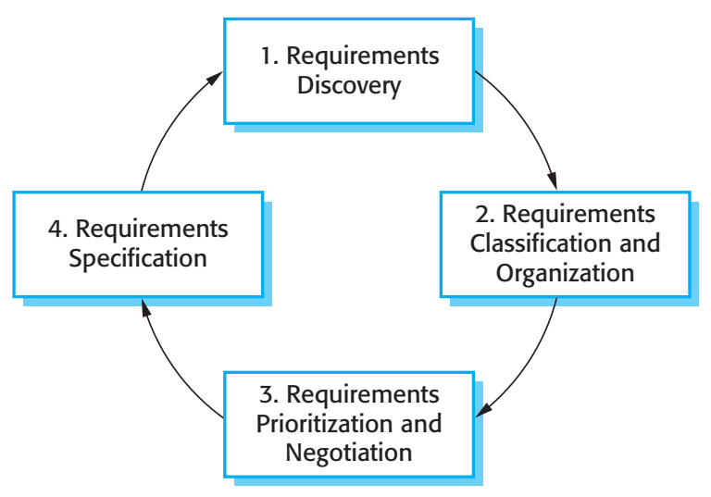
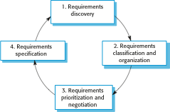
Gereksinim Belirleme Ve Analiz Süreci

Slide 53
Süreç Faaliyetleri
Gereksinim keşfi
Gereksinimlerini keşfetmek için paydaşlarla etkileşim kurmak. Etki alanı gereksinimleri de bu aşamada keşfedilir.
Gereksinim sınıflandırması ve organizasyonu
İlgili gereksinimleri gruplandırır ve bunları uyumlu kümeler halinde düzenler.
Önceliklendirme ve müzakere
Gereksinimleri önceliklendirmek ve gereksinim çatışmalarını çözmek.
Gereksinim özellikleri
Gereksinimler belgelenir ve spiralin bir sonraki turuna eklenir.

Slide 54
Bölüm 2’nin Anahtar Noktaları
Yazılım gereksinimleri belgesi, sistem gereksinimlerinin kabul edilmiş bir ifadesidir. Hem sistem müşterilerinin hem de yazılım geliştiricilerin kullanabileceği şekilde organize edilmelidir.
Gereksinim mühendisliği süreci, gereksinimlerin ortaya çıkarılması, belirtilmesi ve doğrulanmasını içeren yinelemeli bir süreçtir.
Gereksinimlerin ortaya çıkarılması ve analizi, bir faaliyet sarmalı olarak temsil edilebilen yinelemeli bir süreçtir - gereksinim keşfi, gereksinimlerin sınıflandırılması ve organizasyonu, gereksinimlerin görüşülmesi ve gereksinimlerin dokümantasyonu.

Slide 55
Ders 4 - Gereksinim Mühendisliği
3. Bölüm

Slide 56
Gereksinim Keşfi
Gerekli ve mevcut sistemler hakkında bilgi toplama ve kullanıcı ve sistem gereksinimlerini bu bilgilerden arındırma süreci.
Etkileşim, yöneticilerden dış düzenleyicilere kadar sistem paydaşları ile ilişkilidir.
Sistemler normalde çeşitli paydaşlara sahiptir.

Slide 57
AS-HYS'deki Paydaşlar
Bilgileri sisteme kaydedilen hastalar .
Hastaların değerlendirilmesi ve tedavisinden sorumlu doktorlar .
Doktorlarla görüşmeleri koordine eden ve bazı tedavileri uygulayan hemşireler.
Hastaların randevularını yöneten tıbbi resepsiyon görevlileri.
Sistemin kurulmasından ve bakımından sorumlu BT personeli.

Slide 58
AS-HYS'deki Paydaşlar
Sistemin hasta bakımı için mevcut etik kurallara uygun olmasını sağlayan bir tıbbi etik yöneticisi.
Sistemden yönetim bilgilerini alan sağlık yöneticileri .
Sistem bilgilerinin muhafaza edilmesini ve korunmasını sağlamaktan ve kayıt tutma prosedürlerinin uygun şekilde uygulanmasını sağlamaktan sorumlu tıbbi kayıt personeli .

Slide 59
Görüşmeler - Toplantılar
Paydaşlarla resmi veya gayri resmi görüşmeler, çoğu GM sürecinin bir parçasıdır.
Görüşme türleri
Önceden belirlenmiş soru listesine dayalı kapalı görüşmeler
Paydaşlarla çeşitli konuların araştırıldığı açık görüşmeler.
Etkili görüşme
Açık fikirli olun, gereksinimler hakkında önceden tasarlanmış fikirlerden kaçının ve paydaşları dinlemeye istekli olun.
Görüşülen kişiyi bir sıçrama tahtası sorusu, bir gereksinim önerisi kullanarak veya bir prototip sistem üzerinde birlikte çalışarak tartışmaları başlatmaya yönlendirin.

Slide 60
Uygulamada Mülakatlar
Normalde kapalı ve açık uçlu görüşmenin bir karışımı.
Mülakatlar, paydaşların ne yaptığını ve sistemle nasıl etkileşim kurabileceklerini genel olarak anlamak için iyidir.
Mülakatlar, alan gereksinimlerini anlamak için iyi değil
Gereksinim mühendisleri belirli alan terminolojisini anlayamaz;
Bazı alan bilgileri o kadar tanıdıktır ki, insanlar bunu ifade etmekte zorlanır veya ifade etmeye değmeyeceğini düşünür.

Slide 61
Senaryolar
Senaryolar, bir sistemin nasıl kullanılacağına dair gerçek hayat örnekleridir.
Dahil etmeliler
Başlangıç ​​durumunun bir açıklaması;
Normal olay akışının bir açıklaması;
Neyin yanlış gidebileceğinin açıklaması;
Diğer eşzamanlı faaliyetler hakkında bilgi;
Senaryo bittiğinde durumun açıklaması.

Slide 62
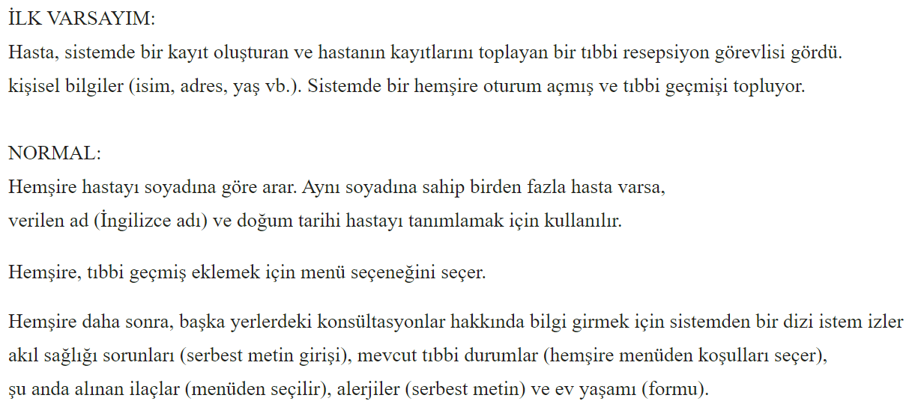
AS-HYS'de Tıbbi Geçmiş Toplama Senaryosu

Slide 63
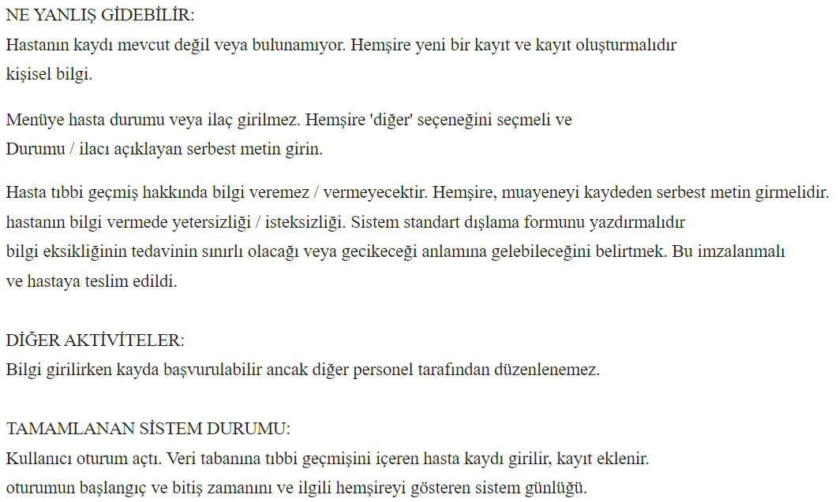
AS-HYS'de Tıbbi Geçmiş Toplama Senaryosu

Slide 64
Kullanım Durumları
Kullanım durumları, UML'de bir etkileşimdeki aktörleri tanımlayan ve etkileşimin kendisini tanımlayan senaryo temelli bir tekniktir.
Bir dizi kullanım durumu, sistemle olası tüm etkileşimleri açıklamalıdır.
Daha ayrıntılı tablo açıklaması ile desteklenen yüksek seviyeli grafik model (bkz. Ders 5).
Sıra diyagramları, sistemdeki olay işleme sırasını göstererek kullanım durumlarına ayrıntı eklemek için kullanılabilir.

Slide 65
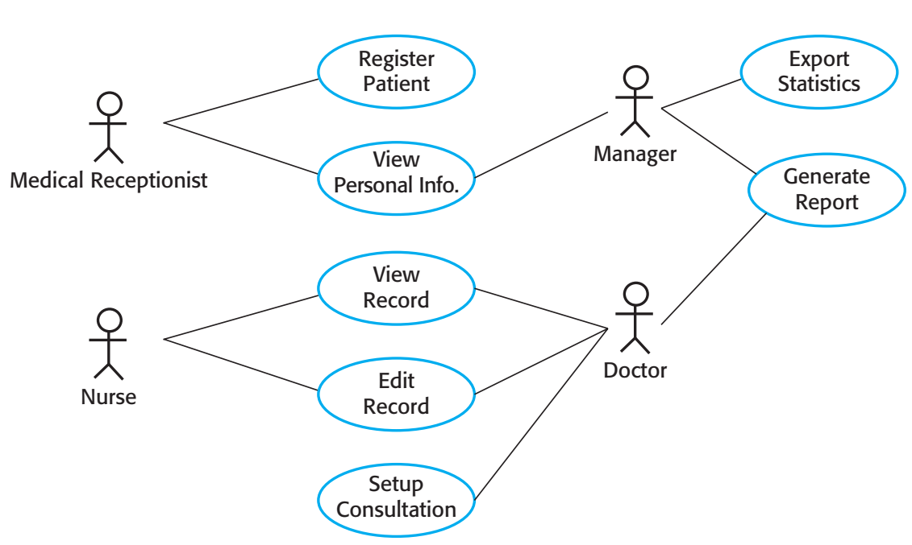
AS-HYS İçin Kullanım Durumları

Slide 66
Etnografya
Bir sosyal bilimci, insanların gerçekte nasıl çalıştığını gözlemlemek ve analiz etmek için önemli bir zaman harcıyor.
İnsanların çalışmalarını açıklamaları veya ifade etmeleri gerekmez.
Sosyal ve örgütsel önemli faktörler gözlemlenebilir.
Etnografik araştırmalar, çalışmanın basit sistem modellerinin önerdiğinden genellikle daha zengin ve daha karmaşık olduğunu göstermiştir.

Slide 67
Etnografinin Kapsamı
Süreç tanımlarının işe yaraması gerektiğini önerdiği yoldan ziyade, insanların gerçekte çalışma şeklinden türetilen gereksinimler.
Diğer insanların faaliyetlerinin işbirliği ve farkındalığından kaynaklanan gereksinimler.
Başkalarının ne yaptığına dair farkındalık, işleri yapma şeklimizde değişikliklere yol açar.
Etnografi, mevcut süreçleri anlamak için etkilidir ancak bir sisteme eklenmesi gereken yeni özellikleri belirleyemez.

Slide 68
Odaklı Etnografi
Hava trafik kontrol sürecini inceleyen bir projede geliştirildi
Etnografiyi prototipleme ile birleştirir
Prototip geliştirme, etnografik analize odaklanan cevapsız sorularla sonuçlanır.
Etnografya ile ilgili sorun, artık geçerli olmayan bazı tarihsel temele sahip olabilecek mevcut uygulamaları incelemesidir.

Slide 69
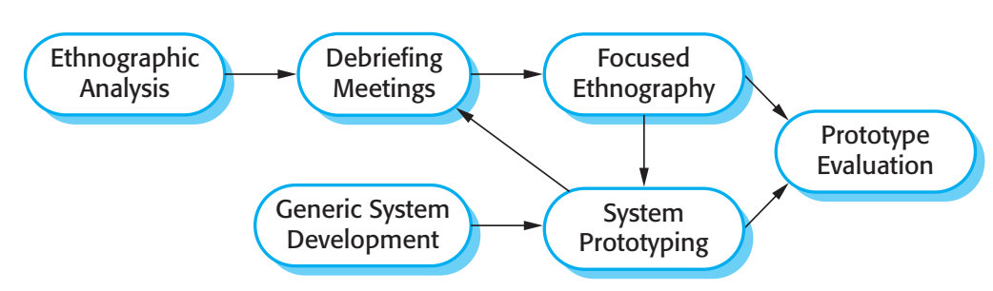
Gereksinim Analizi İçin Etnografi Ve Prototipleme

Slide 70
Gereksinimlerin Doğrulanması
Gereksinimlerin, müşterinin gerçekten istediği sistemi tanımladığını göstermekten endişe duyuyor.
Gereksinimlerin hata maliyetleri yüksektir, bu nedenle doğrulama çok önemlidir
Teslimattan sonra bir gereksinim hatasını düzeltmek, bir uygulama hatasını düzeltme maliyetinin 100 katına kadar mal olabilir.

Slide 71
Gereksinim Kontrolü
Geçerlilik. Sistem, müşterinin ihtiyaçlarını en iyi şekilde karşılayan işlevleri sağlıyor mu?
Tutarlılık. Herhangi bir gereksinim çatışması var mı?
Tamlık. Müşterinin gerektirdiği tüm işlevler dahil mi?
Gerçekçilik. Mevcut bütçe, teknoloji ve zaman çerçevesi göz önüne alındığında gereksinimler uygulanabilir mi?
Doğrulanabilirlik. Gereksinimler kontrol edilebilir mi?

Slide 72
Gereksinim Doğrulama Teknikleri
Gereksinim incelemeleri
Gereksinimlerin sistematik manuel analizi.
Prototipleme
Gereksinimleri kontrol etmek için sistemin yürütülebilir bir modelini kullanmak. Ders 2'de anlatılmıştır.
Test durumu oluşturma
Test edilebilirliği kontrol etmek için gereksinimler için testler geliştirmek.

Slide 73
Gereksinim İncelemeleri
Gereksinim tanımı formüle edilirken düzenli gözden geçirmeler yapılmalıdır.
İncelemelere hem müşteri hem de yüklenici personeli dahil edilmelidir.
İncelemeler resmi (tamamlanmış belgelerle) veya gayri resmi olabilir. Geliştiriciler, müşteriler ve kullanıcılar arasındaki iyi iletişim sorunları erken bir aşamada çözebilir.

Slide 74
Kontrolleri İnceleyin
Doğrulanabilirlik
Gereksinim gerçekçi bir şekilde test edilebilir mi?
Anlaşılırlık
Gereksinim doğru bir şekilde anlaşıldı mı?
İzlenebilirlik
Gereksinimin kaynağı açıkça belirtilmiş mi?
Uyarlanabilirlik
Gereksinim, diğer gereksinimler üzerinde büyük bir etki oluşturmadan değiştirilebilir mi?

Slide 75
İhtiyaç Yönetimi
Gereksinim yönetimi, gereksinim mühendisliği süreci ve sistem geliştirme sırasında değişen gereksinimleri yönetme sürecidir.
Bir sistem geliştirilirken ve kullanıma girdikten sonra yeni gereksinimler ortaya çıkar.
Gereksinim değişikliklerinin etkisini değerlendirebilmek için, bireysel gereksinimleri takip etmeniz ve bağımlı gereksinimler arasındaki bağlantıları sürdürmeniz gerekir. Değişiklik önerilerinde bulunmak ve bunları sistem gereksinimlerine bağlamak için resmi bir süreç oluşturmanız gerekir.

Slide 76
Değişen Gereksinimler
Sistemin iş ve teknik ortamı kurulumdan sonra her zaman değişir.
Yeni donanım getirilebilir, sistemin diğer sistemlerle arayüzlenmesi gerekebilir, iş öncelikleri değişebilir (sistem desteğinde sonradan değişiklikler gerekli olabilir) ve sistemin mutlaka uyması gereken yeni mevzuat ve düzenlemeler getirilebilir.
Bir sistem için ödeme yapanlar ve o sistemin kullanıcıları nadiren aynı kişilerdir.
Sistem müşterileri, organizasyonel ve bütçesel kısıtlamalar nedeniyle gereksinimleri empoze eder. Bunlar, son kullanıcı gereksinimleriyle çelişebilir ve teslimattan sonra, sistemin hedeflerine ulaşması için kullanıcı desteği için yeni özelliklerin eklenmesi gerekebilir.

Slide 77
Değişen Gereksinimler
Büyük sistemler genellikle farklı bir kullanıcı topluluğuna sahiptir ve birçok kullanıcı, çelişkili veya çelişkili olabilecek farklı gereksinimlere ve önceliklere sahiptir.
Nihai sistem gereksinimleri, kaçınılmaz olarak aralarında bir uzlaşmadır ve deneyimle, genellikle farklı kullanıcılara verilen desteğin dengesinin değiştirilmesi gerektiği keşfedilir.

Slide 78
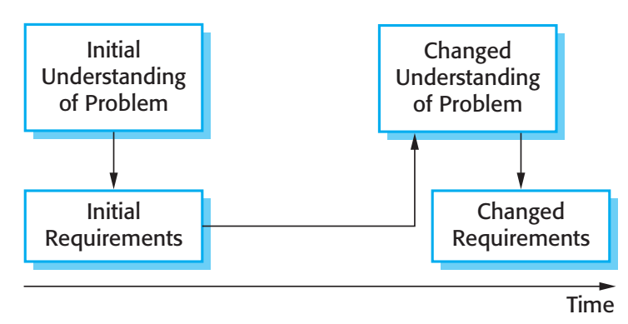
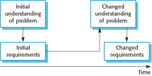
Gereksinimlerin Gelişimi

Slide 79
Gereksinim Yönetimi Planlaması
İhtiyaç duyulan ihtiyaç yönetimi ayrıntı düzeyini oluşturur.
Gereksinim yönetimi kararları:
Gereksinimlerin tanımlanması Her gereksinim, diğer gereksinimlerle çapraz referans yapılabilmesi için benzersiz bir şekilde tanımlanmalıdır.
Bir değişiklik yönetimi süreci Bu, değişikliklerin etkisini ve maliyetini değerlendiren etkinlikler dizisidir. Bu süreci ilerleyen bölümde daha detaylı olarak tartışıyorum.
İzlenebilirlik politikaları Bu politikalar, her gereksinim arasındaki ve gereksinimler ile kaydedilmesi gereken sistem tasarımı arasındaki ilişkileri tanımlar.
Araç desteği Kullanılabilecek araçlar, uzman gereksinim yönetim sistemlerinden hesap tablolarına ve basit veritabanı sistemlerine kadar çeşitlilik gösterir.

Slide 80
Gereksinimler Değişikliği Yönetimi
Bir gereksinim değişikliğinin kabul edilip edilmeyeceğine karar vermek
Problem analizi ve değişiklik özelliği
Bu aşamada, sorunun veya değişiklik önerisinin geçerli olup olmadığını kontrol etmek için analiz edilir. Bu analiz, daha spesifik bir gereksinim değişikliği teklifiyle yanıt verebilecek veya talebi geri çekmeye karar verebilecek değişiklik talep sahibine geri beslenir.
Değişiklik analizi ve maliyetlendirme
Önerilen değişikliğin etkisi, izlenebilirlik bilgileri ve sistem gereksinimlerine ilişkin genel bilgiler kullanılarak değerlendirilir. Bu analiz tamamlandıktan sonra, gereksinim değişikliğine devam edip etmeme kararı verilir.
Uygulamayı değiştir
Gereksinimler dokümanı ve gerektiğinde sistem tasarımı ve uygulaması değiştirilir. İdeal olarak, değişikliklerin kolayca uygulanabilmesi için belge düzenlenmelidir.

Slide 81
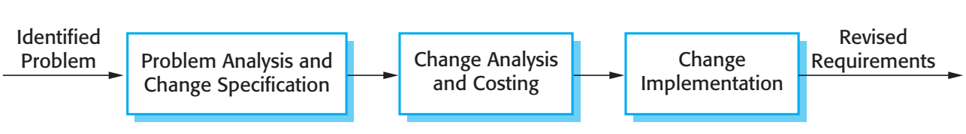

Gereksinimler Değişikliği Yönetimi

Slide 82
Bölüm 3’ün Anahtar Noktaları
Görüşmeler, senaryolar, kullanım senaryoları ve etnografi dahil olmak üzere gereksinimlerin belirlenmesi için bir dizi teknik kullanabilirsiniz.
Gereksinimlerin doğrulanması, geçerlilik, tutarlılık, eksiksizlik, gerçekçilik ve doğrulanabilirlik gereksinimlerini kontrol etme sürecidir.
İş, organizasyonel ve teknik değişiklikler kaçınılmaz olarak bir yazılım sistemi gereksinimlerinde değişikliklere yol açar. Gereksinim yönetimi, bu değişiklikleri yönetme ve kontrol etme sürecidir.

